Slide 1
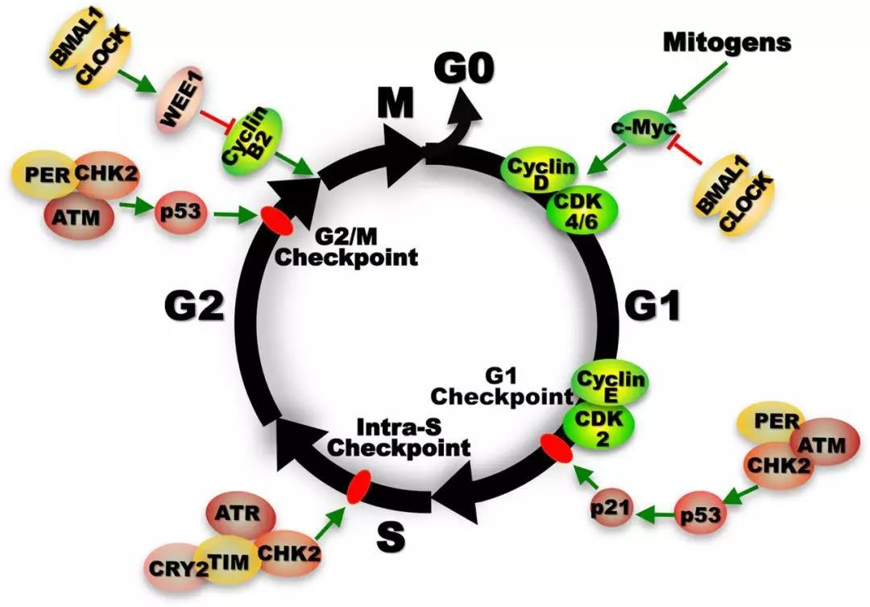
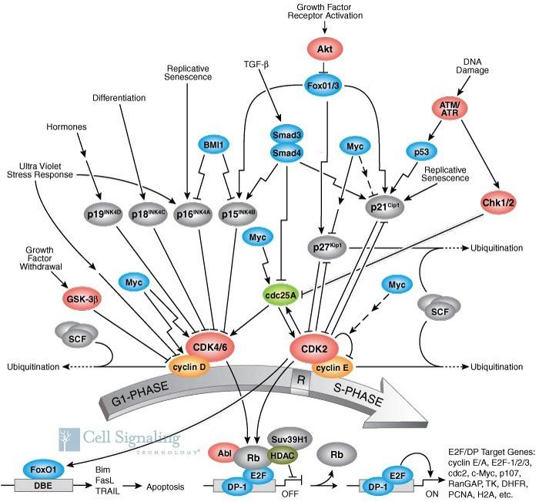
细胞周期的调控

Slide 2
前言
细胞周期的准确调控对生物的生存、繁殖、发育和遗传均是十分重要的。
简单生物调控细胞周期主要是为了适应自然环境，以便根据环境状况调节繁殖速度，以保证物种的繁衍。
复杂生物的细胞则需面对来自自然环境和其他细胞、组织的信号，作出正确的应答，以保证组织、器官和个体的形成、生长以及创伤愈合等过程能正常进行，需要更为精细的细胞周期调控机制。

Slide 3
参与细胞周期调控的环境因素包括光、热、辐射等理化因素和细胞因子、激素等生物因素。
细胞周期的调控可分为以下三个方面：
1，时序调控——细胞周期的基本调控内容，控制细胞周期的各个时序有规律的推进和转换。
2，DNA复制的调控——保证DNA准确完整的复制，维持遗传物质的稳定性。
3，检查点的调控——细胞在受损和应激等特殊情况下的调控机制。
上述三个方面不是孤立的，而是协调一致的，既有交叉也有渗透。

Slide 4
一、细胞周期的时序调控
细胞周期的时序调控主要由cdc基因产物直接或间接参与调控
cdc基因主要包括：
周期素(cyclin)
周期素依赖性蛋白激酶
(cyclin-dependent kinase，CDK)
CDK调节因子
CDK抑制因子（CDK inhibitory protein CKIS）

Slide 5
一、研究背景
1.MPF的发现及其作用
1960年，Masui和Markert研究爪蟾卵母细胞，提出了成熟卵母细胞中存在一种促成熟因子（maturation promoting factor，MPF）。
Rao和Johnson(1970、1972、1974) 以Hela细胞为材料，发现M期细胞具有某种促进间期细胞进行分裂的因子，即促细胞分裂因子(mitosis- promoting factor ，MPF)。

Slide 6
2.cdc基因
Leland Hartwell、 Paul Nurse分别以不同的酵母为实验材料，发现了许多与细胞分裂有关的基因(cell division cycle gene，CDC)。如芽殖酵母的cdc28、裂殖酵母cdc2基因。
进一步研究发现：P34^{cdc2}与P34^{cdc28}是同源物，二者本身并不具有激酶活性，只有当其与有关蛋白结合后，其激酶活性才能够表现出来。例如：P34^{cdc2}必须与另一种蛋白P56^{cdc13}结合后才具有激酶活性。

Slide 7
3.cyclin
1983年Timothy Hunt首次发现海胆卵受精后，在其卵裂过程中两种蛋白质的含量随细胞周期剧烈振荡，在每一轮间期开始合成，G₂/M时达到高峰，M结束后突然消失，在下一个周期中又重复这一消长现象，故命名为周期素或周期蛋白(cyclin)。随后cyclin很快被分离和克隆出来，证明其广泛存在于从酵母到人类等各种真核生物中，而且在功能上存在互补性。

Slide 8
4. MPF － P34^{cdc2}－Cyclin ？？
1988年M. J. Lohka 纯化了爪蟾的MPF，经鉴定由34KD和45KD两种蛋白组成，二者结合可使多种蛋白质磷酸化。
1990 Paul Nurse进一步的实验证明P³⁴实际上是P34^{cdc2}的同源物，P⁴⁵是cyclinB的同源物，而且，对于P34^{cdc2}的活性而言，cyclin是必需的。从而将细胞周期三个领域的研究联系在一起。
MPF = P34^{cdc2}(CDK1)+Cyclin B
（催化亚单位）
（调节亚单位）

Slide 9
二、细胞周期的检验点
1989年，Hartwell通过构建酵母细胞突变模型证实了细胞周期检验点（check point）的存在，并首次提出检验点的概念。细胞周期的运行，是在一系列检验点的严格检控下进行的，它保证前一个事件完成之后，才启动下一个事件，检查点是细胞的错误监测机制。

Slide 10
G₁/S检验点：在酵母中称start点，在哺乳动物中称R点(restriction point)，控制细胞由静止状态的G₁进入DNA合成期，相关的事件包括：DNA是否损伤？细胞外环境是否适宜？细胞体积是否足够大？
S期检验点：DNA复制是否完成？

Slide 11
G₂/M检验点：是决定细胞一分为二的控制点，相关的事件包括： 所有DNA都正确复制了吗？DNA是否有损伤？细胞体积是否足够大？
中-后期检验点（纺锤体组装检验点）：所有染色体都排列在纺锤体上了吗？任何一个着丝点没有正确连接到纺锤体上，引起细胞周期中断。

Slide 12
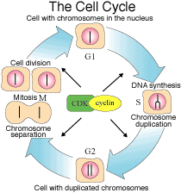

Slide 13

（一）CDK的调节
1971年,Masui和Markert用非洲爪蟾做实验，发现一种能促进卵细胞分裂的成熟因子,称为成熟促进因子（maturation promoting factor,MPF）。后来证实，MPF 存在于所有的真核生物中，具有促进细胞由G2期向M期转换的作用。
MPF由两个亚基组成：
MPF = p34^{cdc2} /CDK1 + cyclinB
（催化亚单位）
（调节亚单位）
CDK分子在进化上高度保守，从酵母、秀丽线虫等低等真核生物到高等生物，各种CDK分子都高度同源。，现有对细胞周期调控机制的认识大都来自对酵母等低等生物细胞周期调控的结果

Slide 14
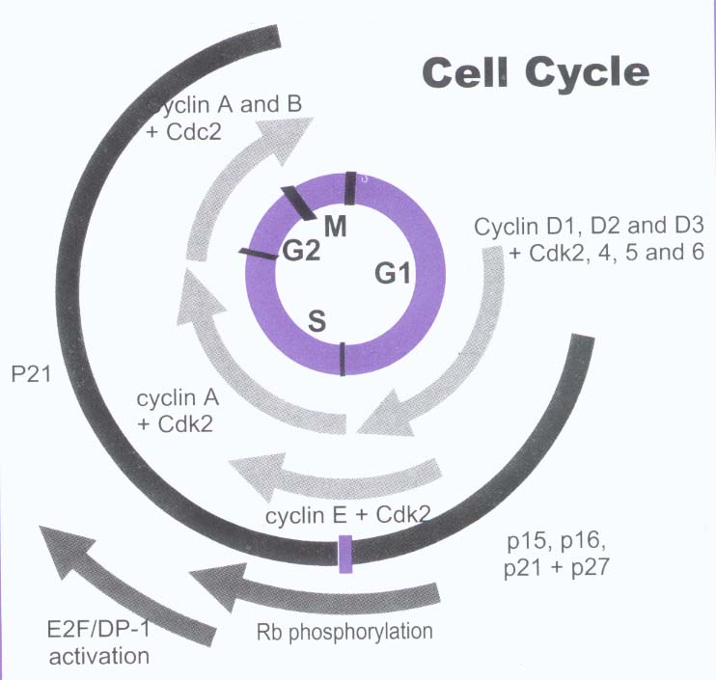
对细胞周期的调控
CDK
CDK只有和周期素结合，并在CDK活化激酶（CAK）的催化下才表现出蛋白激酶的活性。每一种CDK在细胞周期的特定时期与相应的周期素结合，以复合体的形式发挥其生物学作用。

Slide 15
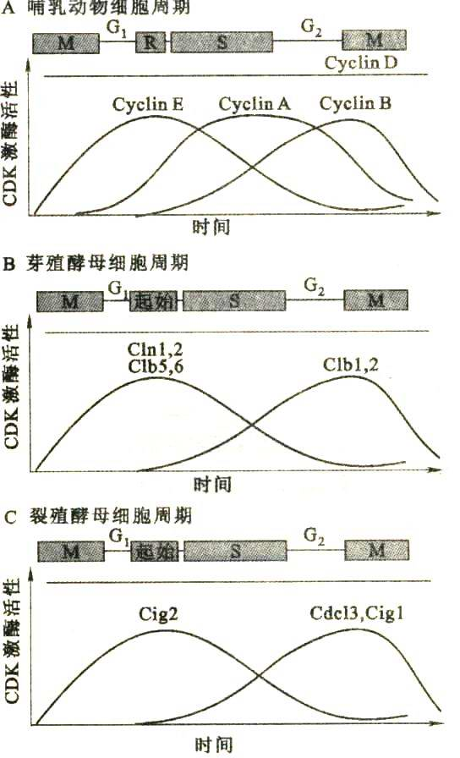
不同周期蛋白的表达时期不同，与不同的CDK结合，调节不同CDK激酶的活性。
部分哺乳动物和酵母细胞周期蛋白在细胞周期中的积累及其与CDK激酶活性的关系。

Slide 16
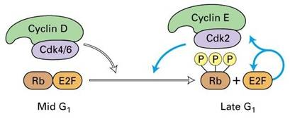
G1期时MFP的激活
G1期，在生长因子的刺激下，cyclin D表达，并与CDK4、CDK6结合，使下游的蛋白质如Rb磷酸化，Rb释放出转录因子E2F，促进许多基因的转录，如编码cyclinE、A和CDK1的基因。

Slide 17
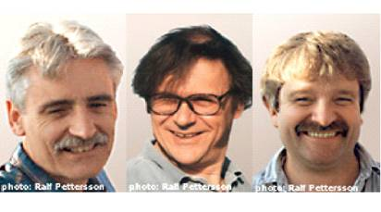
1988年M. J. Lohka 纯化了爪蟾的MPF，经鉴定由32KD和45KD两种蛋白组成，二者结合可使多种蛋白质磷酸化。后来Paul Nurse（1990）进一步的实验证明P³²实际上是CDC2的同源物，而P⁴⁵是cyclinB的同源物，从而将细胞周期三个领域的研究联系在一起。2001年10月8日美国人Leland Hartwell、英国人Paul Nurse、Timothy Hunt因对细胞周期调控机理的研究而荣获诺贝尔生理医学奖。

Slide 18
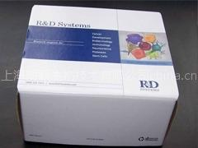
（二）周期素
周期素是一组随着细胞周期的进程周期性表达的蛋白，它作为CDK的调节亚基在各种真核生物细胞周期调控中起作用。
迄今在脊椎动物中发现9种周期素，有的有几种亚型。不同的周期素有不同的表达规律，对细胞周期的调控作用也各不相同。
例如：周期素D家族（D1、D2、D3）在G1期开始表达，直到分裂后期降解，是启动细胞增殖，促进G1期向S期转换的关键因子。周期素D能与CDK4、CDK6组成复合体，催化Rb磷酸化，诱导E2F/DP-1二聚体活化，促进周期素E等分子表达及向S期的转换。

Slide 19
细胞周期蛋白
cyclin 的种类繁多，目前从芽殖酵母、裂殖酵母和各类动物中分离出的周期蛋白有30余种，在脊椎动物中为A₁₋₂、B₁₋₃ 、C、 D₁₋₃、E₁₋₂、F、G、H等。分别参与细胞周期中不同时相的调节。分为G₁型、G₁/S型S型和M型4类。

Slide 20
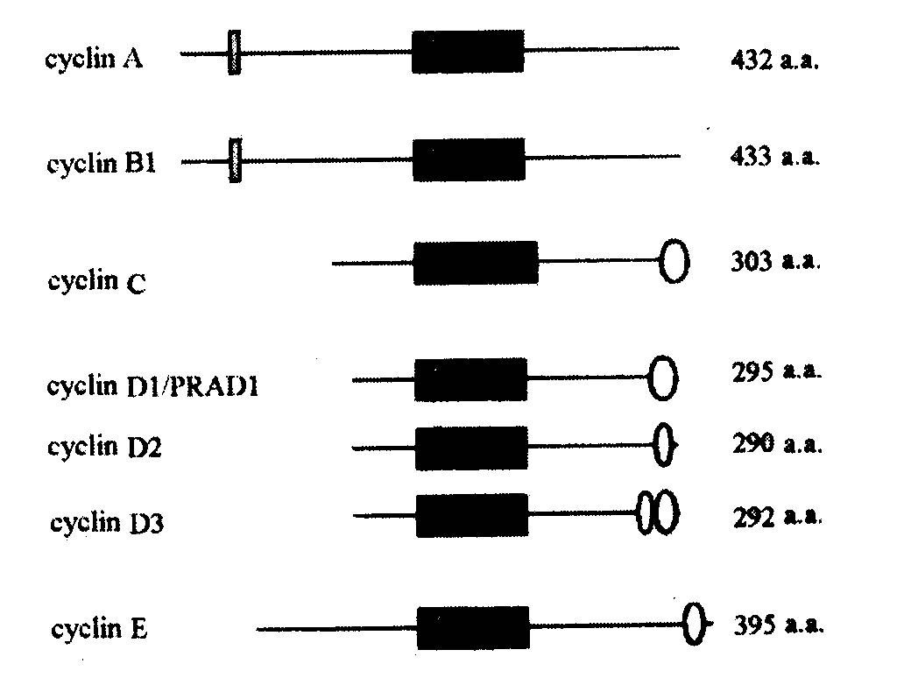
人类细胞周期蛋白线性结构示意图
实心方框代表“cyclin box ”，
方框代表“destruction box”
圆形框代表PEST序列

Slide 21
cyclin box：各类周期蛋白均含有一段约100个氨基酸的保守序列，称为周期蛋白盒(cyclin box)，介导周期蛋白与CDK(cyclin–dependent kinase)结合。
Cyclin也含有降解盒（destruction box）或PEST（脯氨酸－谷氨酸－丝氨酸－苏氨酸）序列，它可以通过定时降解或恒定地迅速周转来调节这些蛋白质的水平，起着CDK的调节亚基的作用。

Slide 22
周期素盒
通过对各种周期素空间结构分析发现，周期素主要通过一个叫周期素盒（cyclin box） 的结构域与CDK结合。周期素盒又由5个α-螺旋组成的被称为周期素折叠（cyclin fold）的基序组成。
对周期素A/CDK2的相互作用的分析显示，周期素盒主要与CDK上的PSTAIRE基序结合。

Slide 23
细胞转录因子（E2F ）
在许多DNA合成基因和细胞生长调控基因的启动子中均含有E2F的位点，E2F可以直接活化这些基因，启动DNA合成使细胞进入S期。 在E2F基因活化转录功能区内有一段18个氨基酸的序列可与Rb结合，Rb通过与E2F功能区的结合遮盖其功能区，抑制其活性转录功能，抑制DNA合成。 E1A的介入，释放出更多的游离E2F，影响着一些与转化表型有关的特定基因表达。

Slide 24
Rb基因
Rb基因位于人类染色体13q14，其转录产物Rb蛋白是主要的转录信号连接物，在细胞周期中起制动器功能。
它能与转录因子E2F结合并阻止相应基因转录表达，从而抑制细胞生长。
cyclin D是Rb调节细胞周期的基础。cyclin D1-CDK4复合物可看做G1期Rb蛋白激酶，它能结合Rb的N末端，磷酸化Rb蛋白，使转录因子释放，导致G1／S转化。

Slide 25
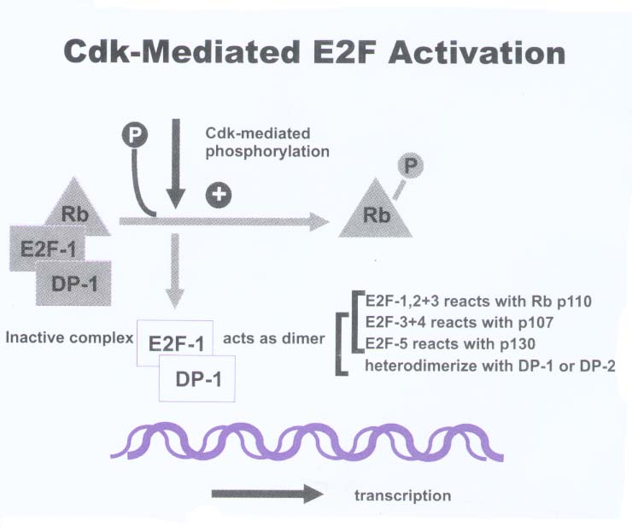

Slide 26
E2F-1功能调节机制

Slide 27
（三）CAK和磷酸酶
CAK是CDK活化激酶，最早在动物身上发现，由周期素H/CDK7组成。周期素H/CDK7复合体的形成还需要另外一个辅助因子MAT1参与。周期素H/CDK7- MAT1复合体能催化CDK1,CDK2,CDK4磷酸化。
Cdc2与周期素结合后，在周期素H/CDK7- MAT1复合体的催化下，T¹⁶¹位点发生磷酸化，但此时由于WEEL和MIK1激酶的存在，Thr¹⁴、Try¹⁵位点的磷酸化使Cdc2仍处于失活状态。只有在Cdc25酪氨酸磷酸酶催化下，Try¹⁵去磷酸化，Cdc2才完全活化，促进细胞由G2向M期转换。

Slide 28
（四）CDK抑制因子
细胞内有一组CDK抑制因子（CKI）对细胞增殖起负调节作用，因而又称“有丝分裂抑制剂”。
目前发现的CKI大致分为两大家族：
（1）INKs： p15、p16、p18、p19
是cDK4和cDK6的特异性抑制物。
（2）CIP／ KIPs： p21、P27、p57等，
抑制各种cyclin-CDK复合物，阻止CDK激酶的激活，或阻止活化的CDK激酶活性。

Slide 29
P16
p16INK4位于染色体9p21，又称多肿瘤抑制基因(multiple tumor suppressor MTSI )，是CDK4的特异性抑制物，可与cyclin D竞争与CDK4或CDK6的结合，抑制CDK4对细胞生长分裂的正向作用，参与抑制细胞周期G1／S的转化。p16在缺乏功能性Rb的细胞中水平上升，提示Rb可能抑制p16的表达，同时Rb刺激cyclin D的表达。

Slide 30
P16
CDK₄ cyclinD₁
一
P cdk介导的磷酸化
Rb Rb P
一
G₁ S
DNA转录

Slide 31
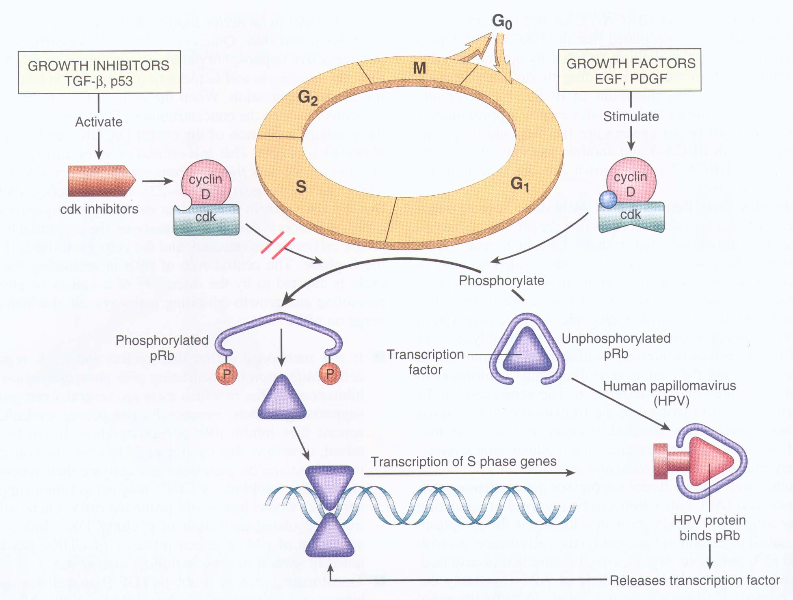

Slide 32
（五）CDK和周期素调节蛋白
CDK和周期素的调节蛋白是一组调节CDK次序性活化与失活，参与或介导周期素降解的分子，包括CDC6、CDC45、CDC37.
CDC6功能是协助复制前复合体的形成CDC45有助于DNA的延伸
CDC37的功能是协助周期素D1-CDK4复合体的形成，并能与热休克蛋白90形成稳定的复合物

Slide 33
在细胞周期的调控过程中，周期素、CDK抑制剂和其他调控分子都需要适时表达和活化，及时降解，才能保证细胞周期的正常运转。泛素-蛋白酶复合体介导的蛋白水解途径在细胞周期调控分子及其他信号分子的活性调控中扮演及其重要的角色。

Slide 34
细胞周期调控中各元素间的相互作用
细胞周期的调控可分为外源和内源性调控,外源性调控主要是细胞因子以及其它外界刺激引起；
内源性调控主要是通过Cyclin—CDK—CDI的网络调控来实现。

Slide 35
G₁/S期：cyclinE与CDK2结合，促进细胞通过G₁/S限制点而进入S期。向细胞内注射CyclinE的抗体能使细胞停滞于G₁期，说明细胞进入S期需要CyclinE的参与。
S期：将CyclinA的抗体注射到细胞内，发现
能抑制细胞的DNA合成，推测CyclinA是DNA复
制所必需的。

Slide 36
G₂/M期：cyclinA、cyclinB与CDK1结合，CDK1使底物蛋白磷酸化,如将组蛋白H₁磷酸化导致染色体凝缩，核纤层蛋白磷酸化使核膜解体等下游细胞周期事件。

Slide 37
M期：在分裂中期当MPF活性达到最高时，通过一种未知的途径，激活后期促进因子APC (anaphase promoting complex) ，负责将泛素连接在cyclinB上，导致cyclinB被蛋白酶体（proteasome）降解，完成一个细胞周期。

Slide 38
各种细胞周期蛋白随特定细胞时相而出现
G1早期，cyclinD表达并与CDK2或CDK4结合，成为始动细胞周期的启动子；
G1晚期、进入S早期后cyclinE表达，并与CDK2结合，推动细胞进入S期；
进入S期后，cyclin A表达，cyclinD、cyclin E降解；
S晚期、G2早期，cyclIin A、cyclin B表达，并与cdc2结合，促进细胞进入M期。

Slide 39
二、细胞周期检测点的调控
细胞在长期的进化过程中发展出了一套保证细胞周期中DNA 复制和染色体分配质量的检查机制, 通常被称为细胞周期检测点(check point)又称为限制点(restriction point) 。这是一类负反馈调节机制。当细胞周期进程中出现异常事件, 如DNA 损伤或DNA 复制受阻,这类调节机制就被激活, 及时地中断细胞周期的运行, 待细胞修复或排除了故障后,细胞周期才能恢复运转。保证了在细胞周期中上一期事件完成以后才开始下一期的事件。

Slide 40
细胞周期检测点：G1-S 期检测点、S 期检测点、
G2 期检测点、M 期检测点。
检测点的组成：发现或传感(detect或sensor)、
制动或扣留(stop或arrest)、
修复(repair)、
继续分裂或死亡。
检测点功能缺陷会导致基因突变和染色体结构异常细胞增殖,导致肿瘤发生 。

Slide 41
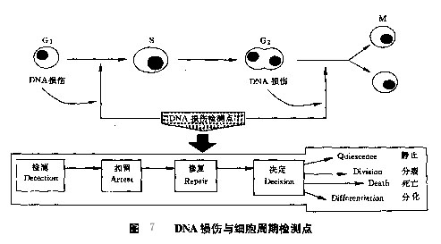
检测点的任何一部分出了问题，如发现不了DNA损伤(如ATM突变)、不能使细胞周期停下来(如p53突变)、DNA修复错误(如MLHl／PSM突变)、决定错误(如BCL—2突变)等都会导致遗传的不稳定性、(基因)受损细胞的存活和复制或细胞遗传物质的改变(adaptation)。

Slide 42
细胞周期检测点的作用
细胞周期检测点(checkpoints)构成了DNA修复的完整元件。
检测点通过延缓细胞周期的进展，为DNA复制前的修复、基因组的复制、有丝分裂及基因组的分离提供更多的时间。
检测点功能的丢失或减弱可能通过降低DNA复制效率来增加和诱导基因突变和染色体畸变。在某些遗传性癌症和细胞转化早期中，已经观察到检测点调控的缺失，后者可能导致遗传失稳态，促使向新生物转化。

Slide 43
细胞周期与肿瘤
肿瘤细胞最显著的特点是生长失控和幼稚化（即不分化）。

Slide 44
（一）肿瘤细胞周期失控的分子基础
1．细胞周期蛋白异常
G1cyclin基因突变、重排，使这些cyclin异常表达，从而使细胞通过G1期，进入S期，细胞即自发增殖，出现转化特征。许多人类肿瘤中，均发现有cyclin D1基因的扩增。

Slide 45
B型肝炎病毒（hepatitis B virus ,HVB）感染人体后成为导致肝癌的因素之一，有研究发现，HVB基因组整合入cyclinA基因的一个内含子中，产生异常、过量表达的转录物。和正常的cyclinA相比，它缺少N端的“destruction box”，逃脱了对它的降解，大量异常的cyclinA刺激细胞增殖。

Slide 46
2．CDK和CKI基因的突变
研究中发现肿瘤细胞CDK的水平一般较高，而CKI基因常见纯合性缺失突变，细胞内缺少CKI，或CKI抑制CDK功能的丧失。

Slide 47
3．抑癌基因突变
不少癌细胞中发现Rb或P53基因发生了突变，使Rb失去了阻断mRNA转录，P53失去了使细胞休止在G₁后期的功能，造成细胞周期失控。

Slide 48
（二）细胞周期与肿瘤的基因治疗
1．抑制G1期cyclins的过度表达
G1期cyclins反义核酸，在体外和裸鼠体内都可抑制肺癌的增殖。反义DNA可以与基因结合而阻止基因的转录，反义的RNA可与mRNA结合，而抑制其翻译，都可以达到抑制肿瘤细胞增殖的目的。
RNA干扰(RNA interference ，RNAi )是将双链RNA导入细胞内引起特异基因的mRNA降解的一种细胞反应过程。属于转录后基因沉默的一种。

Slide 49
2．促使肿瘤细胞表达正常的CKIs
有报道用正常的P16、P21、P27基因与腺病毒载体重组，将重组的腺病毒导入肿瘤细胞，重组的腺病毒在肿瘤细胞内表达有功能的P16、P21和P27蛋白，抑制CDKs的活性，使肿瘤细胞停止在G0～G1，抑制肿瘤细胞增殖。

Slide 50
3．抑制E₂F的活性
把对E2F有高度亲和性的双链DNA片段导入细胞，该DNA能够结合游离状态的E2F生成一种复合物，复合物中的E2F不再与有关基因的启动子结合，从而阻断这些基因的表达，抑制细胞增生。

Slide 51
思考题
名词：
cyclin box、R点
问答：
1.简述细胞周期各时相cyclin的种类及作用。
2.简述细胞周期的主要检验点（check point）及功能。

